Slide 1
Родительское собрание
«Как аниме действует на психику детей»
Подготовила и провела
Педагог-психолог КГУ «ООШ села Камышенка»
Гречкина Людмила Александровна

Slide 2
Актуальность
На сегодняшний день все больше растет число детей, интересующиеся аниме. Подтверждение тому суицидальные случаи детей так же дети, приобщенные к так называемым «группам смерти». Многие дети интересовались аниме.

Slide 3
Задачи:
Задачи: 1) познакомить родителей с понятием аниме
2) Разобрать характерные черты аниме, которые действуют на психику
3) Разобрать как аниме может влиять на поведение детей, их внешний вид
4) Убедить родителей интересоваться жизнью своего ребенка
5)Убедить, что эта субкультура вызывает зависимость. Выражение «подсесть на аниме» то же самое, что «подсесть на наркотик».

Slide 4
Аниме
Аниме - японский анимационный ФИЛЬМ. В отличие от мультфильмов, предназначенных в основном для просмотра детьми, бо́льшая часть выпускаемого аниме рассчитана на подростковую и взрослую аудитории

Slide 5
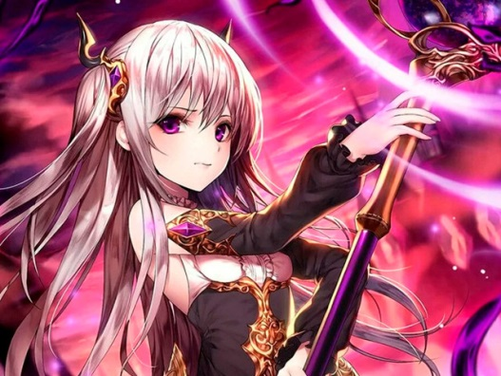
Как и в кинематографе в аниме существует различное множество жанров аниме. И лишь малая частичка предназначена для детей. Зачастую дети не могут понять, что этот анимационный фильм не подходит им по возрасту и смотрят все подряд, ведь он нарисован. Зачастую так же думают и родители.
Как и в кинематографе в аниме существует различное множество жанров аниме. И лишь малая частичка предназначена для детей. Зачастую дети не могут понять, что этот анимационный фильм не подходит им по возрасту и смотрят все подряд, ведь он нарисован. Зачастую так же думают и родители.

Slide 6
Повышенная смена кадров
В аниме очень быстро происходит замена кадров. Внимательность ребенка постоянно повышенная. Это вредно для глаз и мозга, такое бывает просто невозможно смотреть!

Slide 7
Эмоциональная музыка.
Используется громкая, эмоциональная, тревожная, завораживающая, зомбирующая музыка. Исполнением песен и созданием музыки для аниме обычно занимаются известнейшие и талантливейшие певцы, группы и композиторы. Т.е. к музыке в аниме японцы так же относятся очень серьезно.

Slide 8
Характер героев.
Характер героев разнообразен. Чаще всего герои в аниме очень эмоциональные, взрывные, не держат свои эмоции в себе. И ребенок начинает брать с них пример. Герой таких «мультиков» обычно одинок, не понят, часто сам является жертвой насилия. Главный герой вместо отвращения вызывает сопереживание и даже сочувствие. Насилие для него норма жизни.

Slide 9
Красочность аниме не имеет границ. Используются яркие цвета, блики, блестки и т.д. В нормальном детском мультфильме должно использоваться три цвета и их оттенки, чтобы ребенок не отвлекался от сюжета. В аниме из-за красочности зачастую ребенок может не успевать обдумывать и понимать смысл.

Slide 10
Агрессия и жестокость

Slide 11
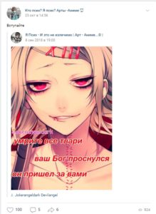
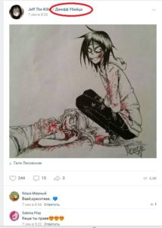
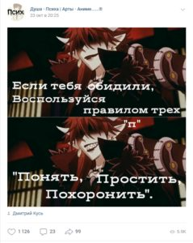
Агрессия и жестокость. Показывается страдание людей, боль, лужи крови и т.д. Например, в аниме «Стальной алхимик» братья хотели воскресить свою маму. В результате чего старший брат остался без руки и ноги. А у младшего брата осталась только душа, которую приковали к доспехам. В аниме «Альфийская песнь» постоянно кого-то убивают, а главный герой влюбляется в убийцу своих родителей.

Slide 12
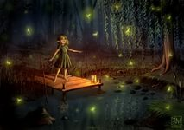
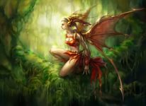
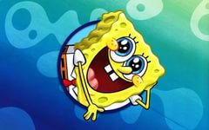
Очень яркие спецэффекты, которые в фильмах даже нет из-за недостатка средств или же технология кинематографа не развита на таком уровне. А нарисовать можно что угодно.

Slide 13
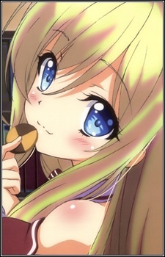
Яркие образы. Главные герои обязательно одеты в красивые неординарные наряды, в отличие от повседневности. Используются интересные красочные прически. Все это конечно дети видят впервые, им это интересно, хочется выглядеть, так же выделиться из толпы, обратить на себя внимание

Slide 14
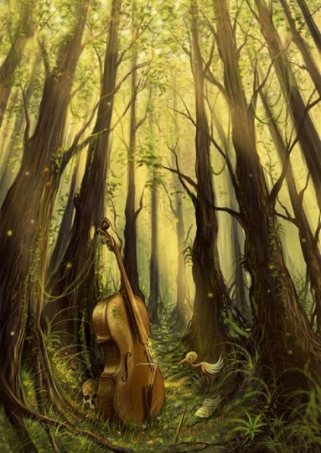
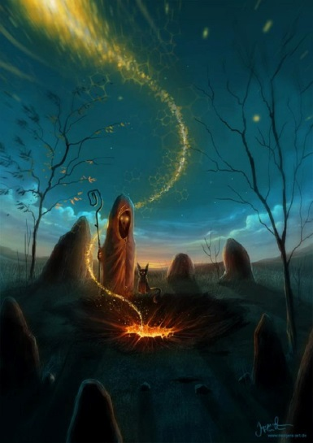
В Японии очень интересный набор религий. И в аниме постоянно показывается одухотворенность природы, в которой присуствуют разнообразные духи. Так же может пропагандироваться атеизм.

Slide 15
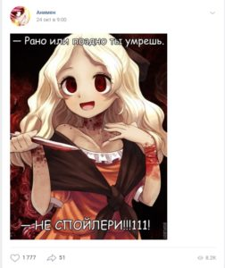
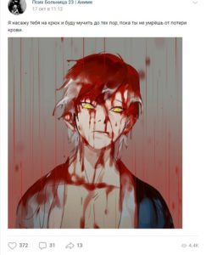
В аниме в отличие от фильма очень непредсказуемый сюжет. Может погибнуть любой персонаж, к которому дети успели уже п привыкнуть, полюбить. Может произойти все что угодно. Например, в аниме «Тетрадь смерти» один юноша решил убивать всех жестоких преступников с помощью тетради смерти (Кира). А другой парень (Л) его разыскивал т.к. считал, что он убивает людей и является таким же преступником. Кто из них зло а кто добро непонятно, как в отличие от мультфильмов где все четко понятно. В итоге Кира убивает Л, главного персонажа на середине сериала.

Slide 16
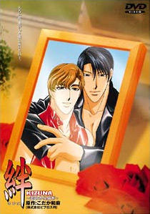
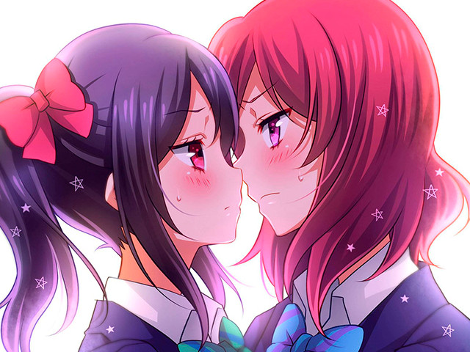
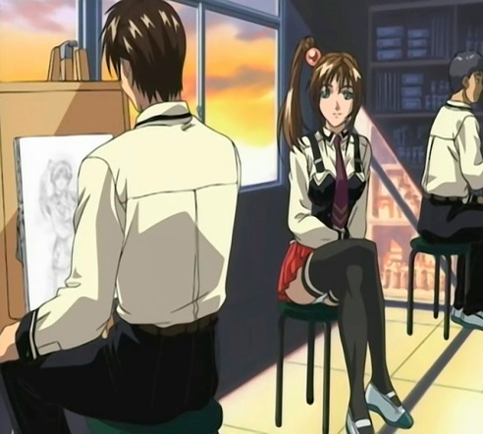
Откровенность. Жанры аниме яой, юри и хентай показывают откровенные сцены сексуального характера, а так же ориентируют молодежь на гомосексуальные и однополые отношения (1,2 кадр).Свободные отношения учителя и ученицы (3 кадр). Так же юноши и девушки идеализированы. Юноши в отличной физической форме, девушки стройные, с большой грудью, с тонкой талией. Что так же травмирует детскую психику по отношению к себе.

Slide 17
Суицидальность В самой Японии, родины этих «шедевров», очень высокий уровень самоубийств. Ежегодно счеты с жизнью сводят более 30 000 мужчин и женщин, самоубийство стало в Японии серьезной проблемой государственного масштаба: на деле это основная причина смерти женщин в возрасте от 15 до 34 лет и мужчин в возрасте от 20 до 44 лет. Связано ли это с тем, что увлечение аниме там поголовное? Напрямую наверное нет, но то, что постоянный просмотр аниме этому только способствует, это совершенно точно. Мрачные локации, депрессивная музыка, море крови, и убийств, всего этого как вы уже могли убедиться посмотрев видео, более чем достаточно в современном аниме . Все вместе это образует депрессивно-суицидальный контент. Он создает фон, оказывающий воздействие на психику. Когда ребенок постоянно видит кровавые убийства, отношение к смерти сильно меняется. Этот эффект активно использовали кураторы групп смерти, они регулярно давали потенциальной жертве задания посмотреть жестокие видео и картинки.

Slide 18
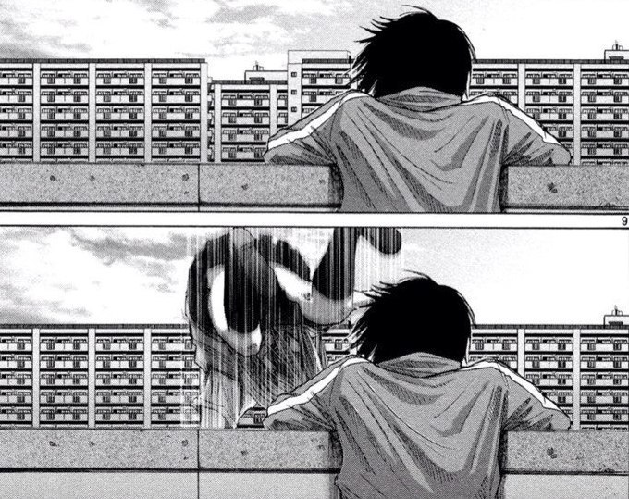
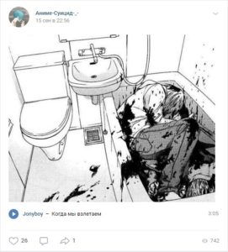
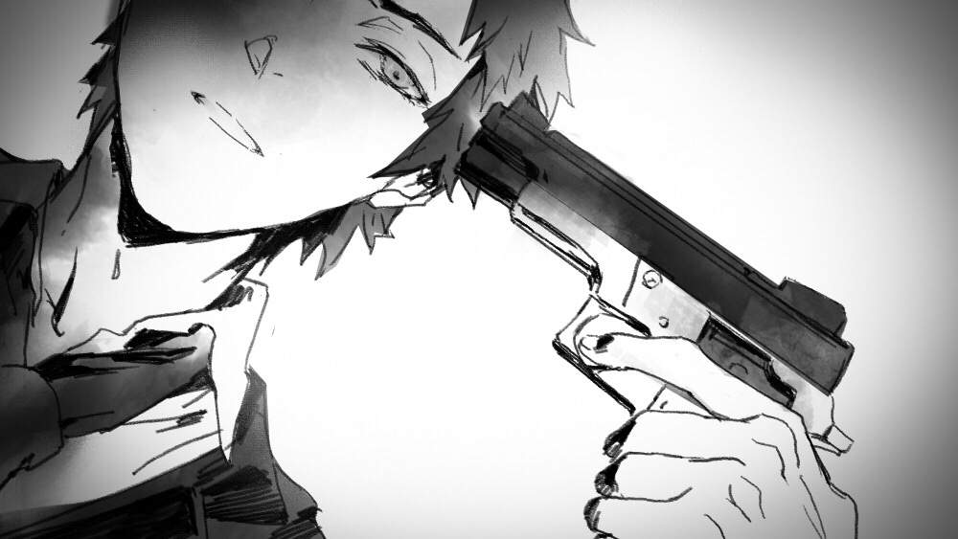

Slide 19
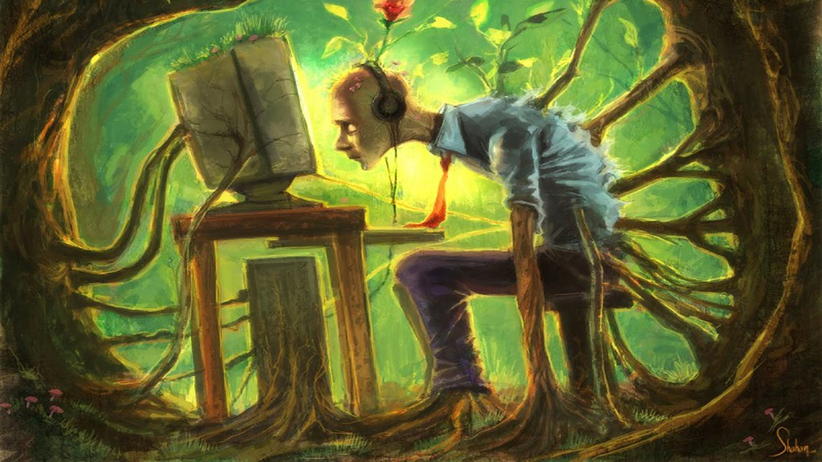
Все это создает такую яркую, завораживающую виртуальную действительность, что реальная окружающая жизнь обесценивается

Slide 20
Благодарю за внимание!

